Slide 1

Disciplina
Informática Aplicada
PROF. FERNANDO TAMBERLINI ALVES

Slide 2
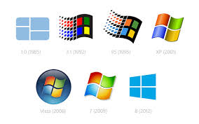


Sistemas Operacionais
Sistema Operacional é o software, ou conjunto de software cuja função é administrar e gerenciar os recursos de um sistema, desde componentes de hardware a programa de terceiros, estabelecendo uma conexão entre os recursos do computador e o usuário.
Kernel (núcleo): é a parte central do SO que atua como uma ponte entre o hardware e o software gerenciando os recursos da máquina para que sejam utilizados de maneira correta.
Shell: é o intérprete dos comandos do SO que une o usuário e o kernel do SO.

Slide 3
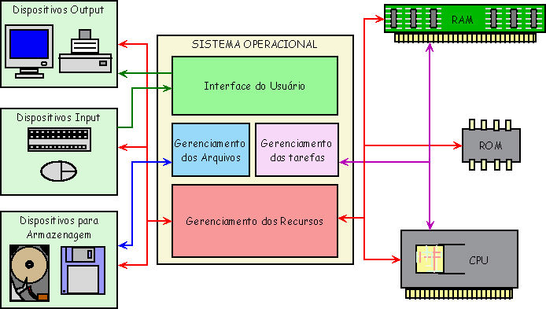
Sistemas Operacionais
Funções do Sistema Operacional:
Gerenciamento de processos;
Gerenciamento de memória;
Gerenciamento de arquivos;
Gerenciamento de dispositivos de entrada e saída;
Segurança e Detecção de Erros;
Interpretar os comandos do usuário;

Slide 4
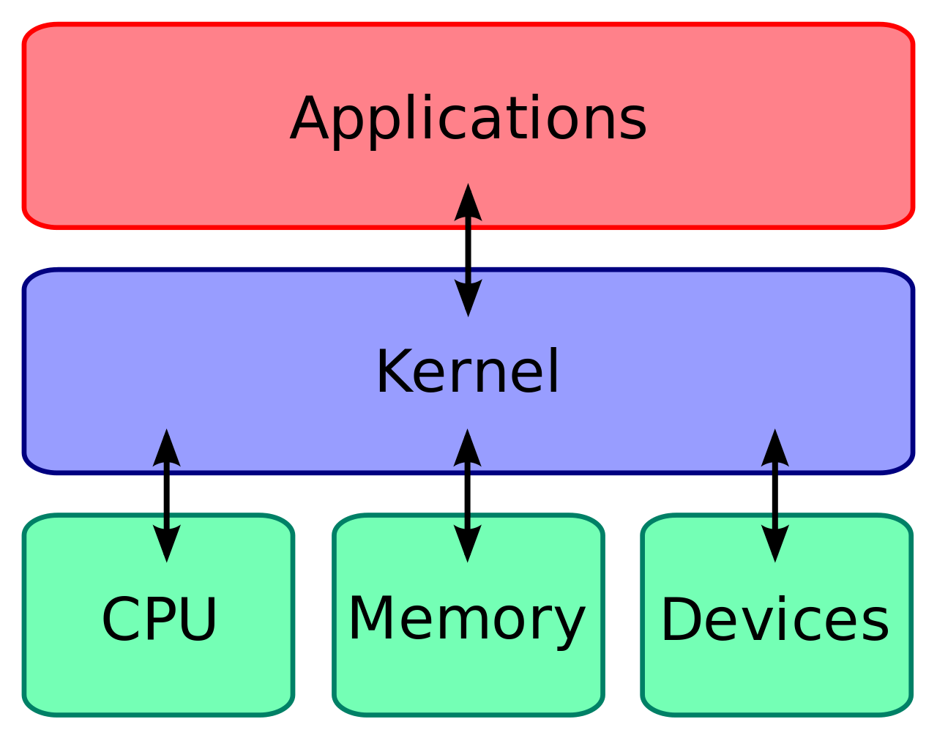
Sistemas Operacionais
Facilidades criadas pelo Sistema Operacional:
Ocultar a complexidade do hardware;
Oferecer interfaces padronizadas de acesso ao hardware;
Permitir uma visão homogênea de dispositivos distinto.

Slide 5
Tipos de Sistemas Operacionais
Sistemas Monotarefa: são conhecidos também como sistemas monoprogramáveis, se caracterizam por permitir que todos os recursos do sistema computacional (processador, memória e os periféricos) permanecem exclusivamente dedicados à execução de um único programa ou a uma única tarefa.
Sistemas Multitarefa: Conhecido também com sistemas multiprogramáveis. São os sistemas operacionais mais utilizados em Desktop, notebooks e smartphones. As plataformas Windows, Mac e Linux são exemplos de sistemas operacionais que permitem que um único usuário utilize diversos programas ao mesmo tempo. Por exemplo, é possível para um usuário ao mesmo tempo ouvir musicas, fazer downloads, navegar na internet e editar um texto.
Sistemas multitarefa monousuário: são encontrados em computadores pessoais ou em estações de trabalho, onde já apenas um único usuário interagindo com o sistema. Neste caso, existe a possibilidade da execução de diversas tarefas ao mesmo tempo, como a edição de texto, uma impressão e o acesso à internet.
Sistemas multitarefa multiusuários: são ambientes que possibilitam que diversos usuários possam conectar-se ao sistema de forma simultânea.

Slide 6
Principais Sistemas Operacionais
Praticamente todo sistema operacional em uso hoje — em computadores, celulares ou servidores — descende, direta ou indiretamente, de duas famílias criadas entre o fim dos anos 1960 e o início dos anos 1980: o Unix e o MS-DOS. Conhecer essa origem ajuda a entender por que Linux, macOS, Android e iOS compartilham tantos conceitos (usuários, permissões, terminal), enquanto o Windows segue uma linhagem própria.
Unix (1969) — criado nos Laboratórios Bell por Ken Thompson e Dennis Ritchie, o Unix introduziu ideias que até hoje sustentam a computação: um sistema multiusuário e multitarefa, escrito na então nova linguagem C (o que permitiu portá-lo para praticamente qualquer hardware) e organizado como um conjunto de pequenos programas especializados que se combinam entre si. Por licenciar seu código a universidades e empresas, o Unix deu origem a diversas variantes — SunOS/Solaris, HP-UX, AIX, BSD — e se tornou o ancestral comum de boa parte dos sistemas operacionais atuais.

Slide 7
Principais Sistemas Operacionais
Linux e suas distribuições (1991) — em 1991, o estudante finlandês Linus Torvalds publicou o núcleo (kernel) de um sistema Unix-like que batizou de Linux, combinado às ferramentas do projeto GNU (iniciado por Richard Stallman em 1983) para formar um sistema operacional livre e de código aberto completo. Como o código-fonte é aberto, diferentes comunidades e empresas passaram a empacotar esse kernel com seus próprios aplicativos, gerenciador de pacotes e interface gráfica, dando origem às distribuições (distros) — entre as mais conhecidas: Ubuntu e Debian (uso geral, focadas em facilidade), Fedora e Red Hat/RHEL (voltadas a servidores corporativos), Arch e Manjaro (customização avançada) e Linux Mint (voltada a iniciantes). O Linux hoje domina servidores, super­computadores e é a base do Android.
Família Windows (1985) — a Microsoft lançou o MS-DOS em 1981 (sistema em modo texto) e, em 1985, o Windows 1.0 como uma interface gráfica rodando sobre ele. Essa linha evoluiu até o Windows 95/98/Me, ainda apoiada no DOS. Paralelamente, a Microsoft desenvolveu o núcleo Windows NT (1993), mais estável e seguro, que deu origem ao Windows 2000, XP, Vista, 7, 8, 10 e 11 — todos baseados nesse mesmo núcleo NT. O Windows é hoje o sistema operacional mais usado em computadores pessoais, reconhecido pela ampla compatibilidade com aplicativos e fabricantes de hardware. É sobre ele que esta apostila se aprofunda a partir daqui.

Slide 8
Principais Sistemas Operacionais
macOS (1984 / 2001) — a Apple lançou o Mac OS original em 1984 junto com o primeiro Macintosh, um dos pioneiros em interface gráfica para o público geral. Em 2001, a empresa substituiu essa base por um sistema totalmente novo, o Mac OS X (hoje chamado macOS), construído sobre o Darwin — um núcleo derivado do Unix (BSD) — herdado da NeXT, empresa de Steve Jobs adquirida pela Apple em 1997. Por isso, apesar da interface própria, o macOS é, por baixo, um sistema Unix.
Android (2008) — desenvolvido pela Android Inc. e adquirido pelo Google em 2005, o Android é construído sobre o kernel Linux, com uma camada própria voltada a dispositivos móveis. Lançado comercialmente em 2008, tornou-se o sistema operacional mais usado do mundo em número de dispositivos, sendo majoritariamente de código aberto (projeto AOSP) e adotado por diversos fabricantes (Samsung, Xiaomi, Motorola etc.).
iOS (2007) — apresentado pela Apple junto com o primeiro iPhone, em 2007, o iOS é derivado do mesmo núcleo Darwin do macOS, adaptado para telas sensíveis ao toque. Diferentemente do Android, é um sistema fechado, disponível apenas em aparelhos da própria Apple (iPhone e iPad, este último rodando o iPadOS, um ramo do iOS).

Slide 9
Principais Sistemas Operacionais
Sistema | Origem / núcleo | Lançamento | Licença
Unix | Criado do zero (Bell Labs) | 1969 | Proprietária (variantes diversas)
Linux | Unix-like (kernel próprio) + GNU | 1991 | Código aberto (GPL)
Windows | MS-DOS → núcleo Windows NT | 1985 | Proprietária
macOS | Darwin (derivado de BSD/Unix) | 1984 / 2001 | Proprietária (núcleo parcialmente aberto)
Android | Kernel Linux | 2008 | Código aberto (AOSP)
iOS | Darwin (mesma base do macOS) | 2007 | Proprietária

Slide 10
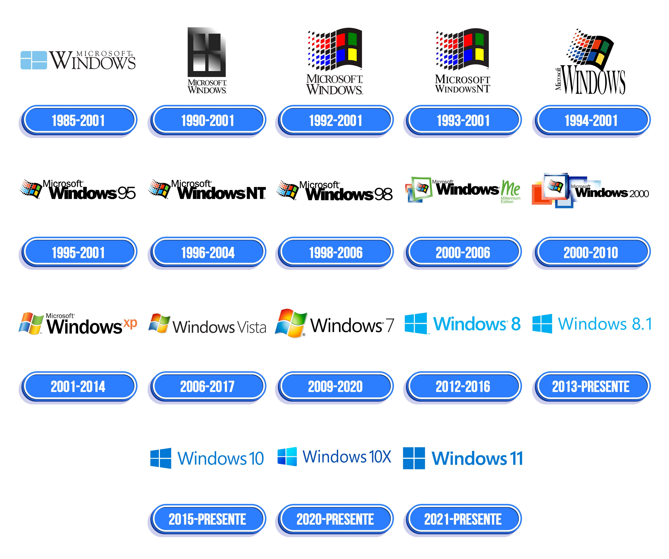
Família Windows
Família Windows
É o SO mais utilizado?
É o SO utilizado em todos segmentos?
É o mais amigável e compatível com aplicativos e diversos fabricantes?
10

Slide 11
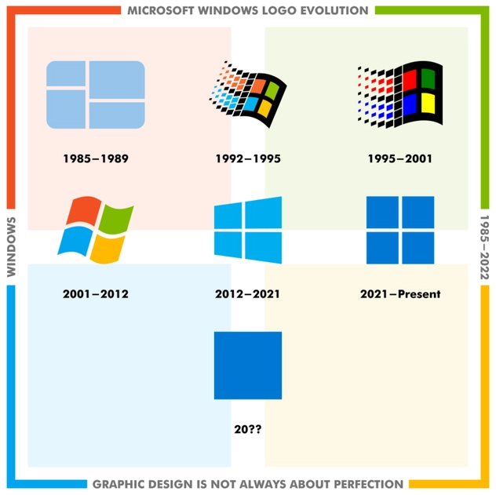
Conhecendo melhor o Windows
Sistemas de arquivos e extensão de arquivos
Explorador de Arquivos
Tecla Windows e Teclas de Atalho
Gerenciador de Tarefas
Linha de Comando (Prompt -PowerShell)
11

Slide 12
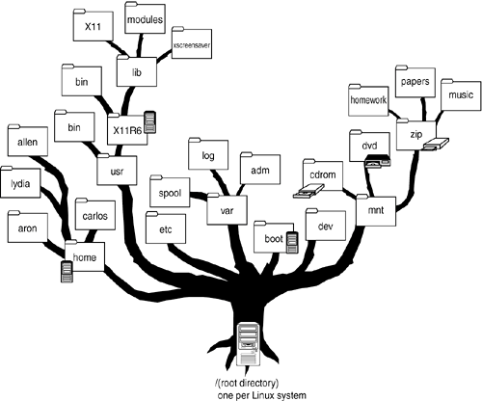
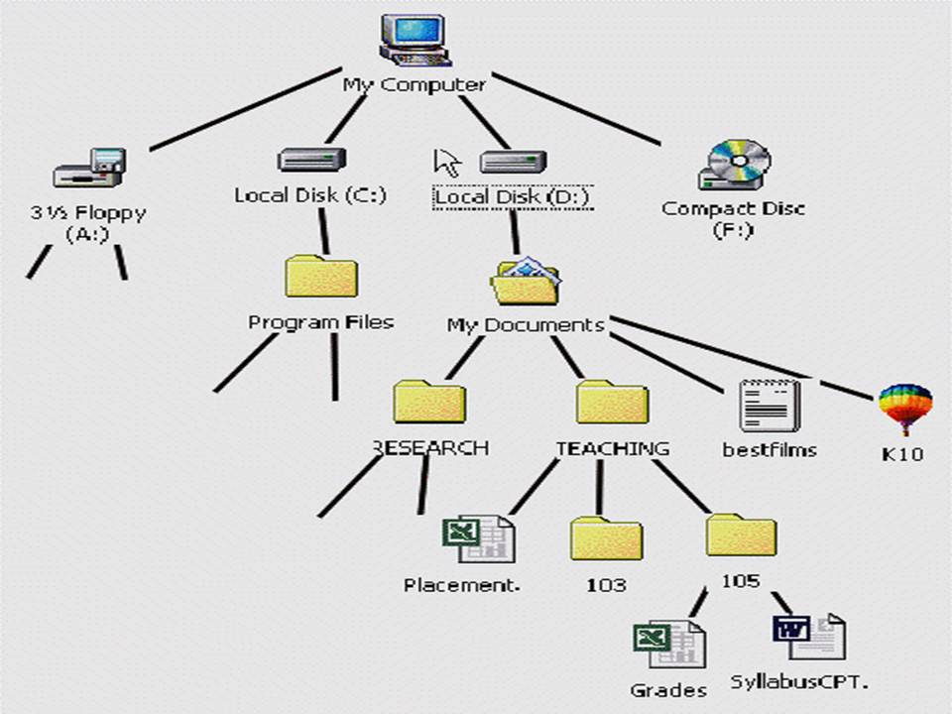
Sistema de Arquivos
  É uma estrutura ou método que define como os dados são armazenados, organizados, acessados e manipulados em um dispositivo de armazenamento, como um disco rígido, SSD, pen drive ou qualquer outro meio de armazenamento persistente.
  O sistema de arquivos é essencial para que o sistema operacional possa localizar e gerenciar arquivos e diretórios, garantindo que os dados sejam lidos, escritos e organizados corretamente.

Slide 13
Sistema de Arquivos
Principais Funções de um Sistema de Arquivos
Organização de Dados
    Organiza dados em uma hierarquia de arquivos e diretórios, permitindo que os dados sejam armazenados em locais específicos e que os usuários e o sistema possam encontrá-los facilmente.
Gestão de Armazenamento
    Rastreia quais partes do dispositivo de armazenamento estão ocupadas, quais estão livres e onde os arquivos e diretórios estão fisicamente localizados.
Controle de Acesso
    Controla o acesso a arquivos e diretórios, definindo permissões (leitura, escrita, execução) para garantir a segurança dos dados.
Integridade de Dados
    Inclui recursos para proteger os dados contra corrupção e perdas, usando métodos como journaling, redundância e outros mecanismos que ajudam a manter a integridade dos arquivos, mesmo em caso de falhas.
Compatibilidade e Portabilidade
    Define como os dados são organizados de forma que possam ser lidos e interpretados corretamente pelo sistema operacional e, em alguns casos, por outros sistemas, facilitando o compartilhamento de dados entre diferentes dispositivos e sistemas operacionais.

Slide 14
Sistemas de Arquivos - Windows
No Windows, a estrutura de diretórios é organizada de maneira hierárquica, com uma pasta raiz para cada unidade de disco, geralmente iniciando em C: (para o disco principal).
Abaixo, os diretórios principais de um sistema Windows típico:
Diretórios Principais do Windows
  C:\
      Diretório raiz da unidade onde o sistema operacional está instalado (geralmente o C:).
  C:\Windows
      Contém os arquivos principais do sistema operacional Windows, como DLLs, drivers e executáveis essenciais.
  C:\Program Files e C:\Program Files (x86)
      C:\Program Files: Usado para armazenar programas de 64 bits.
      C:\Program Files (x86): Usado para armazenar programas de 32 bits em sistemas operacionais de 64 bits.

Slide 15
Sistemas de Arquivos - Windows
Diretórios Principais do Windows
C:\Users
    Armazena as pastas de perfil dos usuários. Cada usuário do sistema tem uma pasta exclusiva aqui, onde ficam arquivos pessoais e configurações específicas.
    Dentro da pasta de cada usuário, há subpastas comuns, como:
      Desktop: Contém os arquivos e atalhos exibidos na área de trabalho.
      Documents: Pasta padrão para documentos.
      Downloads: Pasta onde ficam os downloads.
      Pictures: Pasta para imagens.
      Music e Videos: Pastas padrão para arquivos de áudio e vídeo.
C:\ProgramData
    Armazena dados de aplicativos compartilhados entre usuários. Ao contrário da pasta C:\Users, é uma pasta oculta e é usada por programas que precisam armazenar dados de configuração acessíveis a todos os usuários do sistema.

Slide 16
Sistemas de Arquivos - Windows
Diretórios Principais do Windows
C:\Windows\System32
    Subpasta de C:\Windows que contém arquivos críticos do sistema, incluindo drivers, bibliotecas (DLLs) e executáveis essenciais para o funcionamento do sistema.
C:\Temp ou C:\Windows\Temp
    Contém arquivos temporários que o sistema ou programas podem criar e descartar. Usado geralmente para dados temporários e pode ser limpo periodicamente.
C:\Recycle.Bin
    Diretório que armazena os arquivos deletados temporariamente antes de serem excluídos permanentemente do sistema. É a "Lixeira" do Windows.

Slide 17
Sistemas de Arquivos - Linux
A estrutura de diretórios no sistema Linux é organizada de forma hierárquica e estruturada, com um único diretório raiz (/) de onde todos os outros diretórios e subdiretórios partem.
Essa organização segue o padrão Filesystem Hierarchy Standard (FHS), permitindo que diferentes distribuições tenham uma estrutura consistente.
Diretórios Principais do Linux
/ (Raiz)
    Diretório raiz de todo o sistema de arquivos. Todos os outros diretórios são montados a partir daqui.
/bin
    Contém comandos essenciais do sistema que estão disponíveis para todos os usuários, como comandos básicos (ls, cp, mv), geralmente necessários para inicializar o sistema e realizar operações básicas.
/boot
    Armazena os arquivos de inicialização do sistema, incluindo o kernel e o gerenciador de inicialização (bootloader) como o GRUB. É necessário para carregar o sistema operacional.

Slide 18
Sistemas de Arquivos - Linux
Diretórios Principais do Linux.
/etc
    Diretório de configuração do sistema. Armazena arquivos de configuração global, scripts de inicialização e configurações para diversos serviços e aplicativos.
/home
    Diretório de usuários. Cada usuário tem sua própria pasta dentro de /home, onde ficam seus arquivos e configurações pessoais.
    Exemplo: /home/usuario.
/tmp
    Diretório temporário para armazenamento de arquivos temporários que podem ser criados e removidos conforme necessário. É limpo periodicamente.
/usr
    Contém programas e bibliotecas adicionais de usuários e do sistema. É dividido em subdiretórios, como:
        /usr/bin: Executáveis adicionais.
        /usr/lib: Bibliotecas associadas a programas.
        /usr/share: Arquivos compartilhados, como documentos e ícones.
        /usr/local: Para programas instalados localmente pelo administrador, sem interferir nos programas do sistema.

Slide 19
Sistemas de Arquivos - Windows
  Tipos de Sistemas de Arquivos no Windows:
    FAT (File Allocation Table)
    FAT32
    NTFS (New Technology File System)
  FAT (File Allocation Table):
    Desenvolvido para suceder o sistema de arquivos usado no MS-DOS.
    Simples, mas limitado em recursos.
    Utilizado principalmente em dispositivos mais antigos e dispositivos portáteis.
  FAT32:
    Uma versão melhorada do FAT.
    Suporta tamanhos maiores de disco e arquivos.
    Ainda é utilizado em dispositivos USB e cartões de memória.

Slide 20
Sistemas de Arquivos - Windows
  NTFS (New Technology File System):
    Introduzido no Windows NT.
    Oferece recursos avançados de segurança, como permissões de arquivos e criptografia.
    Suporta arquivos de até 16 TB.
    Jornalização para maior integridade dos dados.
  Características do NTFS
  Segurança:
        Permissões de arquivos e pastas.
        Criptografia de arquivos.
  Jornalização:
        Registro de mudanças antes de aplicá-las, garantindo integridade.
  Compressão de Dados:
        Capacidade de comprimir arquivos para economizar espaço.
  Recuperação de Erros:
        Capacidade de detectar e corrigir erros automaticamente.

Slide 21
Sistema de Arquivos no Windows
O Sistema de Arquivos do Windows é a estrutura organizacional que o sistema operacional utiliza para nomear, armazenar e recuperar arquivos em discos. Ele é fundamental para a organização e o gerenciamento de dados em computadores que operam com Windows.
Estrutura Básica do Sistema de Arquivos NTFS:
Volume:
    Um volume é uma unidade lógica que pode representar um disco físico completo, uma partição em um disco ou um disco lógico em um RAID.
    Um volume NTFS é identificado por uma letra de unidade (por exemplo, C:, D:) seguida por um caminho para pastas.
Arquivos e Pastas:
    Os arquivos são os elementos básicos de armazenamento de dados no sistema de arquivos.
    As pastas (também conhecidas como diretórios) são usadas para organizar arquivos em uma hierarquia.
    Cada arquivo tem um nome único e pode conter dados, como documentos, imagens, vídeos, programas, etc.

Slide 22
Sistema de Arquivos no Windows
Estrutura Básica do Sistema de Arquivos NTFS:
Caminhos:
  Os caminhos são usados para localizar arquivos e pastas em um volume.
  Um caminho consiste em uma lista de pastas separadas por barras invertidas (\).
  Por exemplo, C:\Users\nome_do_usuario\Documents\meuarquivo.txt.
Atributos de Arquivo:
  Os arquivos no NTFS podem ter diferentes atributos:
  Somente Leitura: Impede que o arquivo seja modificado.
  Arquivo Oculto: Não é exibido em listagens normais de arquivos.
  Arquivo de Sistema: Usado pelo sistema operacional e normalmente oculto.
Permissões de Arquivo:
  O NTFS permite definir permissões de acesso em nível de arquivo e pasta.
  Isso inclui permissões como leitura, gravação, execução e controle total.
  As permissões podem ser concedidas a usuários individuais ou grupos.

Slide 23
Nome de Arquivos no Windows
No Windows, os nomes de arquivos seguem algumas regras específicas para garantir a compatibilidade e a consistência do sistema de arquivos. Aqui estão as principais regras de formação para nomes de arquivos no Windows:
Regras para Nomes de Arquivos:
Caracteres Permitidos:
  Os nomes de arquivos podem conter letras (maiúsculas e minúsculas), números, espaços e os seguintes caracteres especiais: ! # $ % & ' ( ) - @ ^ _ ` { } ~
  Não são permitidos os seguintes caracteres: < > : " / \ | ? *
Comprimento do Nome:
  O nome completo do arquivo (incluindo o caminho, se houver) não pode exceder 260 caracteres.
  O nome do arquivo em si pode ter até 255 caracteres.
Espaços e Pontos:
  O nome do arquivo pode conter espaços, mas não pode começar ou terminar com um espaço.
  Pode conter pontos, mas não pode começar com um ponto.
  Pode haver múltiplos pontos no nome, mas o sistema considera o último ponto como a extensão do arquivo.

Slide 24
Nome de Arquivos no Windows
Regras para Nomes de Arquivos:
Letras Maiúsculas e Minúsculas:
  Os nomes de arquivos no Windows não são sensíveis a maiúsculas e minúsculas.
  Isso significa que "MeuArquivo.txt" e "meuarquivo.txt" são considerados o mesmo arquivo pelo sistema.
  Palavras Reservadas:
  Existem algumas palavras reservadas que não podem ser usadas como nomes de arquivos, pois são reservadas pelo sistema. Alguns exemplos são: CON, PRN, AUX, NUL, COM1, COM2, COM3, COM4, COM5, COM6, COM7, COM8, COM9, LPT1, LPT2, LPT3, LPT4, LPT5, LPT6, LPT7, LPT8, LPT9
  Tentar criar um arquivo com um desses nomes resultará em um erro.
Exemplos de Nomes de Arquivos Válidos:
  MeuArquivo.txt Relatório2023.docx foto de férias.jpg projeto-final documento-importante-v2.doc
Exemplos de Nomes de Arquivos Inválidos:
  relatório?2023.docx (uso do caractere ?) meu arquivo.txt (espaço no início do nome)
  relatório-final: (uso do caractere :) foto.jpg. (ponto no final do nome)
  CON.txt (palavra reservada)

Slide 25
Nome de Arquivos no Windows
A extensão de arquivo no Windows (e em sistemas operacionais em geral) é uma parte do nome do arquivo que segue o último ponto (.) no nome do arquivo. Ela é usada para identificar o tipo de arquivo e o programa associado que deve ser usado para abrir ou executar esse arquivo. As extensões de arquivo são essenciais para o sistema operacional entender como lidar com diferentes tipos de arquivos.
Identificação do Tipo de Arquivo:
  A extensão de arquivo fornece uma indicação ao sistema operacional sobre o tipo de conteúdo que o arquivo contém.
  Por exemplo, um arquivo com a extensão .txt é um arquivo de texto simples, enquanto um arquivo com a extensão .docx é um documento do Microsoft Word.
Associação de Programa:
  As extensões de arquivo são usadas para associar um tipo específico de arquivo a um programa que pode abrir ou manipular esse tipo de arquivo.
  Por exemplo, arquivos com extensão .jpg são associados ao visualizador de imagens padrão, arquivos .docx são associados ao Microsoft Word, etc.

Slide 26
Nome de Arquivos no Windows
Execução de Programas:
  Algumas extensões de arquivo também são usadas para identificar arquivos executáveis, que são programas que podem ser executados pelo sistema operacional.
  Por exemplo, arquivos com extensão .exe são programas executáveis no Windows.
Exemplos de Extensões de Arquivo Comuns:
  .txt - Arquivo de Texto simples.
  .docx - Documento do Microsoft Word.
  .xlsx - Planilha do Microsoft Excel.
  .jpg - Imagem no formato JPEG.
  .mp3 - Arquivo de áudio no formato MP3.
  .mp4 - Arquivo de vídeo no formato MP4.
  .pdf - Documento no formato PDF.
  .exe - Arquivo executável no Windows.
  .zip - Arquivo compactado no formato ZIP.

Slide 27
Localização de um arquivo (Path)
O sistema de arquivos de um sistema operacional, "caminho absoluto" e "caminho relativo" são formas diferentes de se referir à localização de um arquivo ou diretório dentro da estrutura de diretórios do sistema.
1. Caminho Absoluto
  Um caminho absoluto é o caminho completo que leva diretamente ao arquivo ou diretório, começando do diretório raiz do sistema. Ele é específico e independente do local onde o usuário ou o programa está atualmente no sistema de arquivos.
    Em sistemas Unix/Linux, o caminho absoluto começa com uma barra /, que indica o diretório raiz.
      Exemplo: /home/usuario/documentos/arquivo.txt
    Em sistemas Windows, o caminho absoluto inclui a letra do drive (como C:) seguida pelo caminho completo.
      Exemplo: C:\Users\usuario\Documentos\arquivo.txt2.

Slide 28
Localização de um arquivo (Path)
O sistema de arquivos de um sistema operacional, "caminho absoluto" e "caminho relativo" são formas diferentes de se referir à localização de um arquivo ou diretório dentro da estrutura de diretórios do sistema.
2. Caminho Relativo
  Um caminho relativo é o caminho que leva ao arquivo ou diretório em relação ao diretório atual em que o usuário ou o programa está. Em outras palavras, ele omite o início do caminho absoluto e o define a partir do diretório de trabalho atual.
    Em sistemas Unix/Linux e Windows, o caminho relativo pode usar símbolos especiais:
      . (ponto) para indicar o diretório atual.
      .. (ponto ponto) para indicar o diretório pai.
    Exemplo:
      Se o diretório atual for /home/usuario, o caminho relativo para documentos/arquivo.txt pode ser documentos/arquivo.txt ou ./documentos/arquivo.txt.

Slide 29
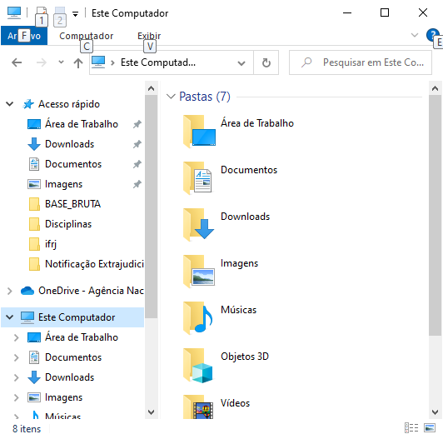
Windows Explorer
Explorador de Arquivos (Windows Explorer)
  É uma ferramenta essencial no sistema operacional Windows, utilizada para navegar, gerenciar e organizar arquivos e pastas no seu computador.
  Formas de acessar
    Tecla Windows + E
    Botão Direito no Botão do Windows
    Menu Iniciar

Slide 30
Windows Explorer
Barra de Endereço:
  Mostra o caminho completo da pasta em que você está.
  Permite navegar rapidamente entre pastas.
Painel de Navegação:
  Lista de pastas e locais frequentemente acessados.
  Facilita a navegação entre diferentes unidades e pastas.
Painel de Detalhes:
  Exibe informações detalhadas sobre arquivos, como nome, tipo, tamanho e data de modificação.
  Possibilidade de classificar os arquivos por diferentes critérios.
Barra de Ferramentas:
  Botões para operações comuns, como copiar, colar, excluir, etc.
  Opções para mudar o modo de visualização (ícones, lista, detalhes).

Slide 31
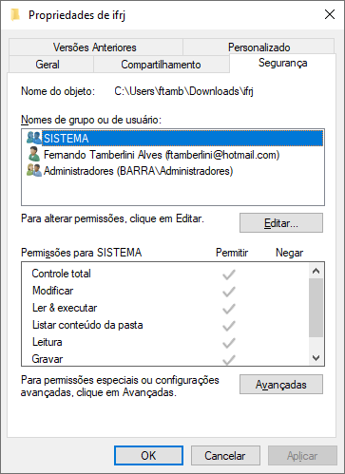
Conhecendo melhor o Windows
Permissão de Arquivo
  Tipos de Permissão
  Como restringir acesso?
  Como compartilhar arquivo?

Slide 32
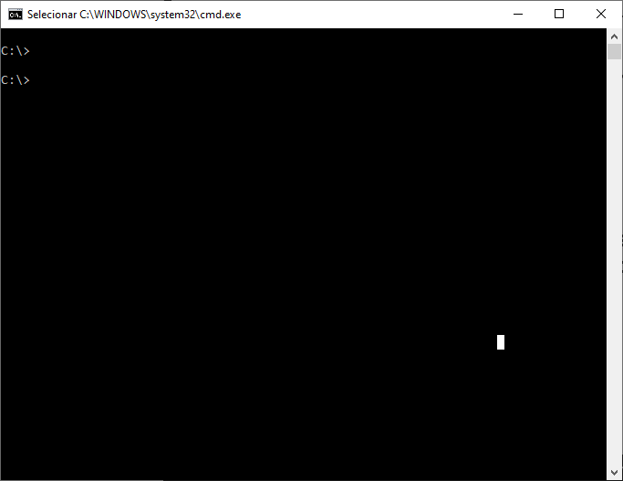
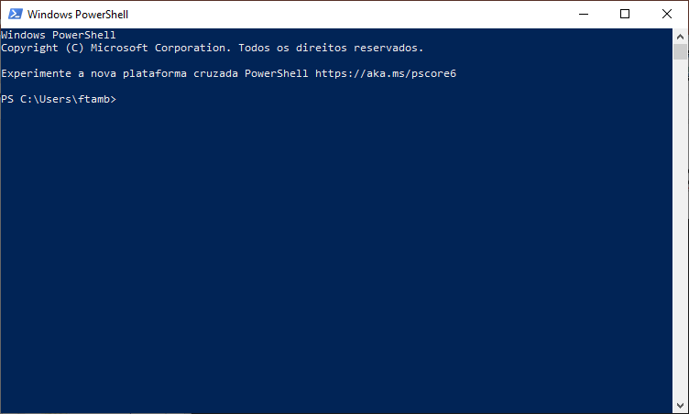
Linha de Comandos
Linha de Comando ou Power Shell
Tecla Windows + “R” e “cmd”
Botão Direito no Botão do Windows e Selecionar Power Shell
Permite executar qualquer comando ou script no Windows.

Slide 33
Navegando pela Linha de Comando
Navegar em pastas usando a linha de comando é uma habilidade fundamental para usuários de sistemas baseados em Unix (como Linux, macOS) e também para o Prompt de Comando do Windows
Comando | Descrição
dir | Lista os arquivos e pastas no diretório atual.
cd | É o comando principal para mudar de diretório. Para mudar para um diretório específico, você usa cd seguido do caminho do diretório. Caminho Relativo: É em relação ao diretório atual. Exemplo: cd nome_da_pasta Caminho Absoluto: É o caminho completo desde o diretório raiz. Exemplo: cd C:\Users\nome_do_usuario\Documentos Se um nome de pasta contiver espaços, coloque o nome entre aspas: Exemploe: cd "Program Files“ Pressionar Tab para autocompletar nomes de arquivos e pastas.
cd .. | Volta um nível no diretório. Útil para subir um diretório na hierarquia.
cd \ | Vai para o diretório raiz.

Slide 34
Navegando pela Linha de Comando
Outros comandos:
Comando | Descrição
mkdir | Cria um novo diretório (pasta). Exemplo: mkdir nome_do_novo_diretorio
rmdir | Remove (apaga) um diretório. Exemplo: rmdir nome_do_diretorio
del | Exclui um ou mais arquivos. Exemplo: del nome_do_arquivo.txt
copy | Copia um ou mais arquivos para outro local. Exemplo: copy arquivo_origem.txt destino\
move | Move um ou mais arquivos para outro local. Exemplo: move arquivo.txt pasta_destino\
ren | Renomeia um arquivo. Exemplo: ren arquivo_antigo.txt arquivo_novo.txt
type | Exibe o conteúdo de um arquivo de texto. Exemplo: type arquivo.txt
echo | Exibe uma mensagem na tela ou redireciona para um arquivo.
cls | Limpa a tela do prompt de comando.
ipconfig | Exibe informações da configuração de rede
ping | Verifica a conexão da rede com um host
tasklist | Lista os processos em execução no sistema
taskkill | Finaliza um processo em execução

Slide 35
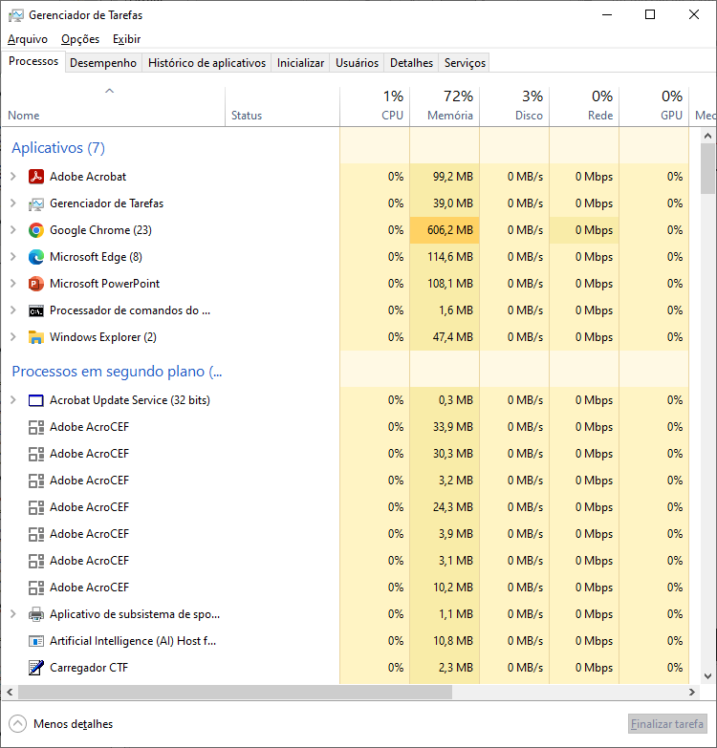
Ferramentas do Windows
Gerenciador de Tarefas
  É uma ferramenta integrada ao sistema operacional Windows que permite aos usuários visualizar e gerenciar processos, aplicativos, serviços, desempenho do sistema e usuários conectados. É uma ferramenta muito útil para monitorar e controlar o que está acontecendo no seu computador.
Formas de acessar
  Tecla de Atalho Ctrl-Shift-Esc
  Ctrl-Alt-Del e opção “Gerenciador de Tarefas”
  Botão Direito na Barra de Tarefas

Slide 36
Ferramentas do Windows
Principais Abas e Funcionalidades do Gerenciador de Tarefas:
Processos:
  Mostra uma lista de todos os processos em execução no seu sistema.
  Você pode ver o uso de CPU, memória, disco e rede de cada processo.
  É possível finalizar um processo clicando com o botão direito do mouse e selecionando "Finalizar Tarefa".
  Útil para encerrar aplicativos que não estão respondendo.
Desempenho:
  Fornece uma visão geral do desempenho do sistema, incluindo uso de CPU, memória, disco e rede.
  Gráficos em tempo real permitem visualizar tendências de uso ao longo do tempo
Aplicativos:
  Lista todos os aplicativos que estão em execução.
  Você pode ver o status de cada aplicativo, se está em execução ou suspenso.

Slide 37
Ferramentas do Windows
Principais Abas e Funcionalidades do Gerenciador de Tarefas:
Inicializar:
  Mostra uma lista dos programas que são iniciados automaticamente com o Windows.
  Você pode habilitar ou desabilitar programas de inicialização para melhorar o tempo de inicialização do sistema.
Usuários:
  Exibe informações sobre os usuários que estão conectados ao computador.
  Útil para ver quem está logado e desconectar sessões ativas, se necessário.
Detalhes do Serviço:
  Lista os serviços em execução no sistema.
  Permite iniciar, parar, pausar e reiniciar serviços do Windows.

Slide 38
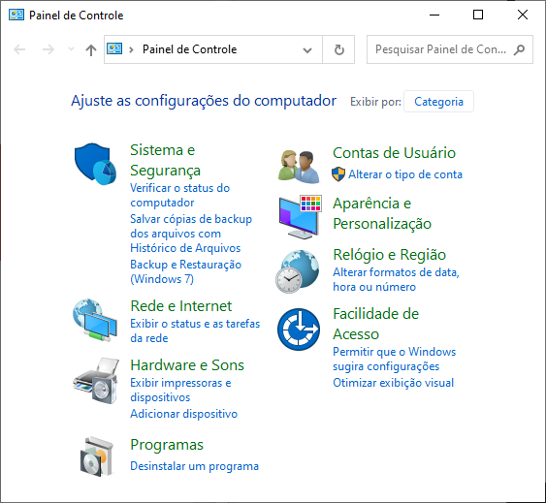
Painel de Controle
Gerenciamento de Dispositivos
  Rede e Internet
  Hardware (Teclado, monitor, mouse)
  Instalação/Desinstalação de Programas

Slide 39
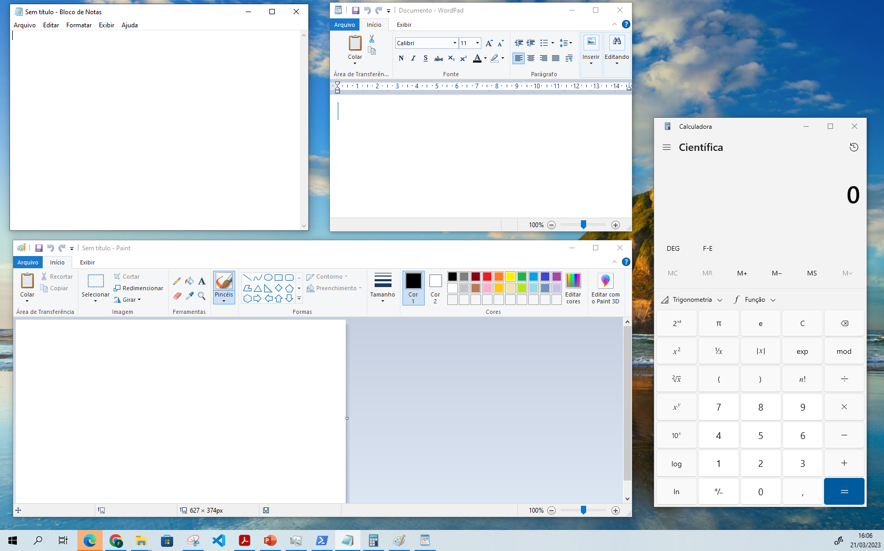
Aplicativos Windows
Windows e seus aplicativos
Tela Inicial
Calc
Notepad
Paint
Wordpad

Slide 40
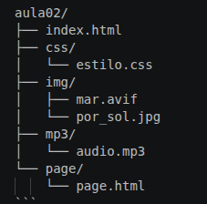
Atividade Prática 1
Siga as seguintes instruções:
  Baixe o arquivo aula02.zip da página do professor;
  Descompacte o arquivo baixado;
  Monte a estrutura de pastas conforme figura ao lado:
  Renome os arquivos necessários;
  Abra a página index.html no Navegador;
  Verifique se a página está totalmente funcional;

Slide 41

Dúvidas?
Dúvidas?
c
fernando.alves@ifrj.edu.br
ftamberlini.dev.br

